Slide 1
ULMA Construccion Polska SA
Prezentacja wyników 2017 r.
.

Slide 2
Spis treści
Rynek budowlany w Polsce w 2017 roku 3-9
Portfel najważniejszych kontraktów realizowanych w 2017 r. 10-15
Portfel najważniejszych projektów z udziałem ULMA
realizowanych w roku 2018 oraz perspektywy rynkowe 16-21
Rynki spółek zależnych 22-26
Wyniki finansowe za 2017 rok 27-32

Slide 3
01
Rynek budowlany w Polsce
w 2017 r.

Slide 4
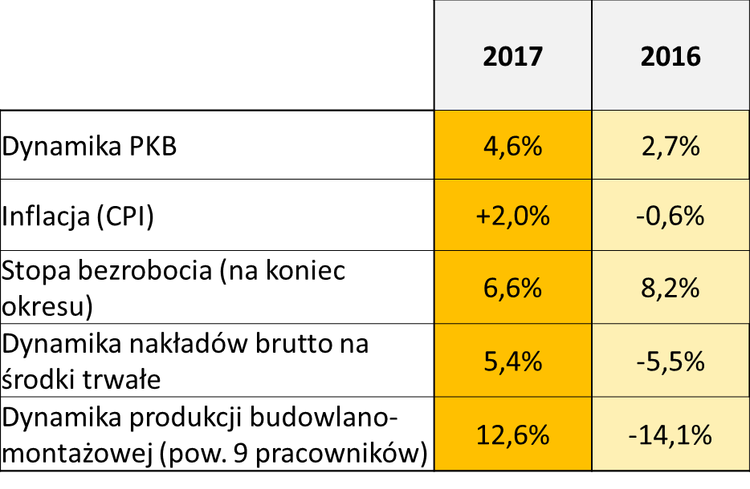
Polska
Podstawowe wskaźniki makroekonomiczne 2017 vs 2016
Źródło: GUS;

Slide 5
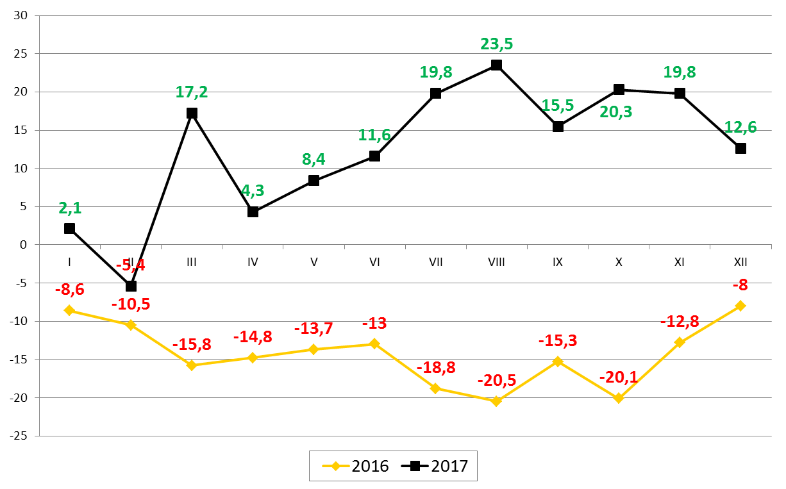
Polska
Dynamika produkcji budowlano-montażowej 2017 vs 2016 (dla firm zatrudniających pow. 9 pracowników, m/m)
Źródło: GUS
Dynamika zmian PBM w poszczególnych miesiącach w stosunku do analogicznego miesiąca poprzedniego roku

Slide 6
Produkcja budowlano – montażowa w Polsce 2017 vs 2016
Obszar działania ULMA CONSTRUCCION POLSKA S.A. w porównaniu z całym rynkiem budowlanym dla firm zatrudniających >9 osób
2017
2016
% r/r
Sektor Mieszkaniowy
14 850
13 029
14,0%
Sektor Niemieszkaniowy
18 828
16 595
13,5%
Sektor Inżynieryjny (mosty, wiadukty, tunele itp. obiekty inż...)
2 506
2 592
-3,3%
Sektor Przemysłowy
17 411
16 555
5,2%
Razem sektory obsługiwane przez ULMA CONCTRUCCION POLSKA S. A.
53 595
48 771
9,9%
Pozostałe części sektorów Inżynieryjnego i Przemysłowego
33 253
28 326
17,4%
w tym drogi i koleje
17 654
14 894
18,5%
Produkcja budowlano - montażowa
86 848
77 096
12,6%

Slide 7
Rynek budowlany w Polsce w 2017 roku - komentarz
Tempo wzrostu PKB w roku 2017 wyniosło 4,6% i było najwyższe od 6 lat.
Głównymi siłami napędowymi polskiej gospodarki były:
    konsumpcja (wzrost o 4,8% r/r)
    eksport (wzrost 7,8% r/r)
    inwestycje (wzrost 5,4% r/r).
Dynamika produkcji budowlano – montażowej wyniosła 12,6% w ujęciu r/r.
Wzrosty odnotowano we wszystkich działach budownictwa, a zwłaszcza w sektorze inżynieryjnym, głównie za sprawą wzrostów odnotowanych w sektorze dróg i autostrad oraz w sektorze kolejowym.
W najistotniejszym z punktu widzenia Grupy segmencie obejmującym budowę mostów, estakad i wiaduktów po spektakularnym wzroście w II kwartale 2017 roku (69,3%) w kolejnych kwartałach nastąpiła korekta (w III kwartale o -39,6%, w IV kwartale o -18,6%), w rezultacie czego w całym roku spadek wyniósł 3,3% r/r.

Slide 8
Rynek budowlany w Polsce w 2017 roku – komentarz cd.
Budownictwo mieszkaniowe:
    oddano do użytkowania 178 258 mieszkań (tj. wzrost o 9,1%)
    wydano pozwolenia lub dokonano zgłoszenia na budowę 250 218 mieszkań (tj. wzrost o 18,3%)
    rozpoczęto budowę 205 990 mieszkań (tj. wzrost o 18,4%)
Pomimo poprawy sytuacji na rynku zadłużenie firm budowlanych w 2017 roku wzrosło do 4,27 mld zł.
Dobrym wskaźnikom dynamiki produkcji budowlano-montażowej towarzyszy spadek marż firm wykonawczych. Szczególnie dotyczy to dużych przedsiębiorstw związanych wieloletnimi kontraktami.
    Wskaźnik rentowności sprzedaży w budownictwie jest obecnie niższy niż dla ogółu podmiotów gospodarczych i po I półroczu 2017 r. wyniósł 2,5%, wobec 5,3% dla pozostałych firm.

Slide 9
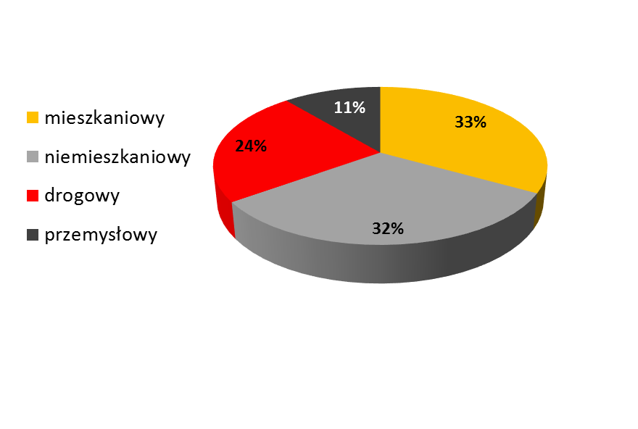
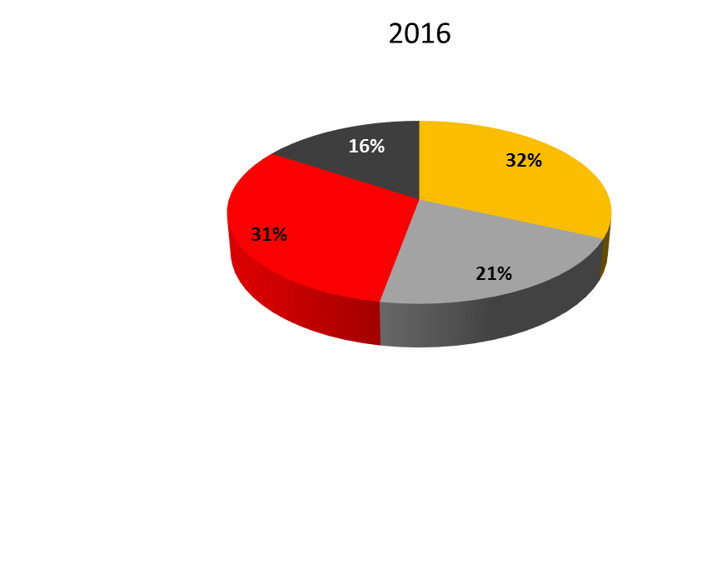
Struktura przychodów ULMA wg sektorów
2017
Łącznie kubatura 65%
Łącznie kubatura 53%
Źródło: ULMA

Slide 10
02
Portfel najważniejszych kontraktów
realizowanych w 2017 r.

Slide 11
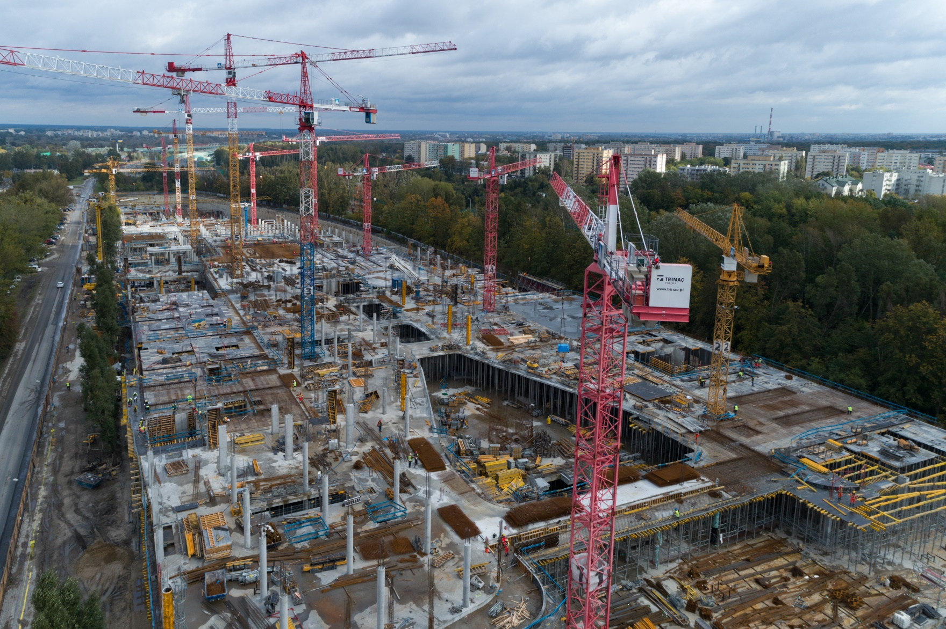
Galeria Młociny w Warszawie
Inwestor: Echo Investment Polska, Echo Polska Properties
Generalny Wykonawca: ERBUD S.A.

Slide 12
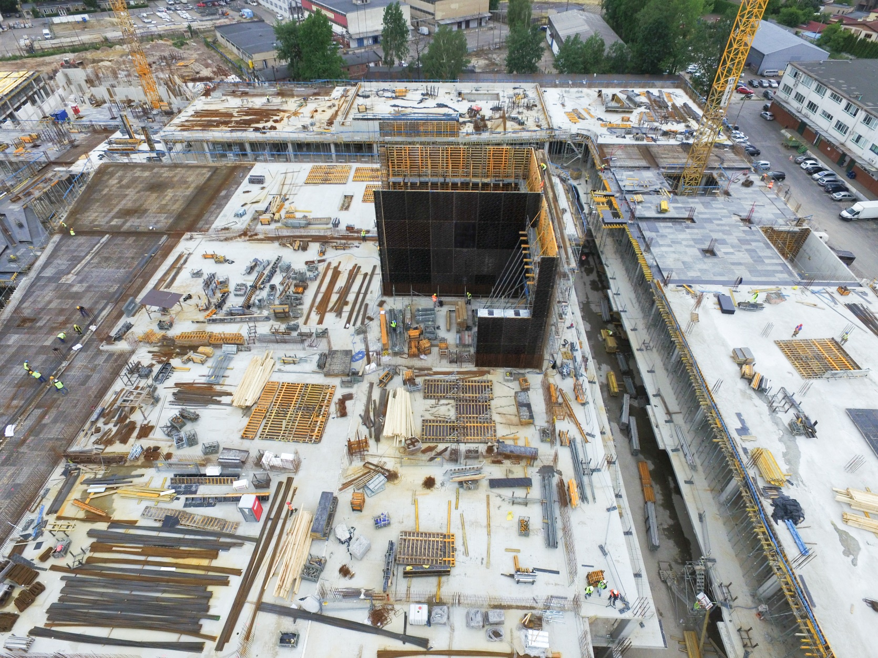
Galeria Libero w Katowicach
Inwestor: Echo Investment Polska
Generalny Wykonawca: ERBUD S.A.

Slide 13
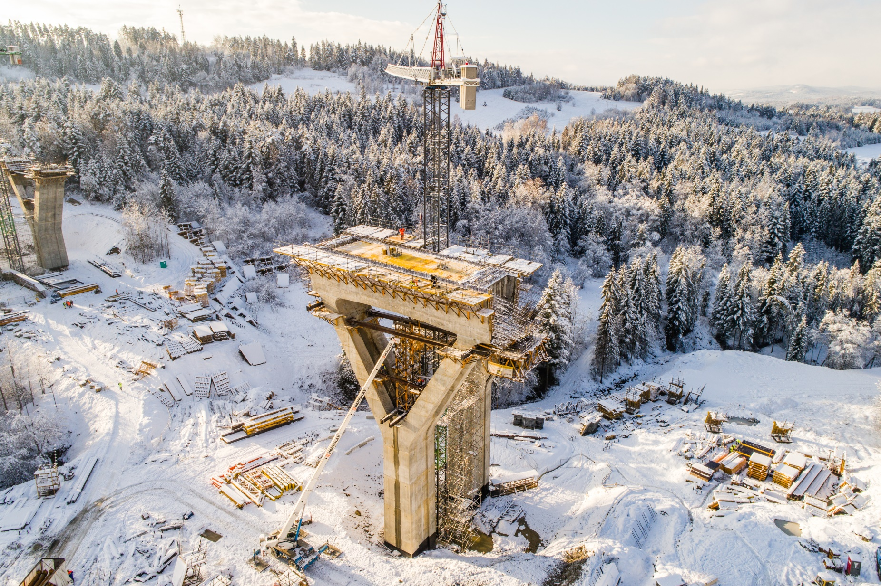
Obiekt 21 w ciągu drogi S7 na odcinku Skomielna Biała – Chabówka
Inwestor: GDDKiA
Podwykonawca: PORR Polska Infrastructure S.A.

Slide 14
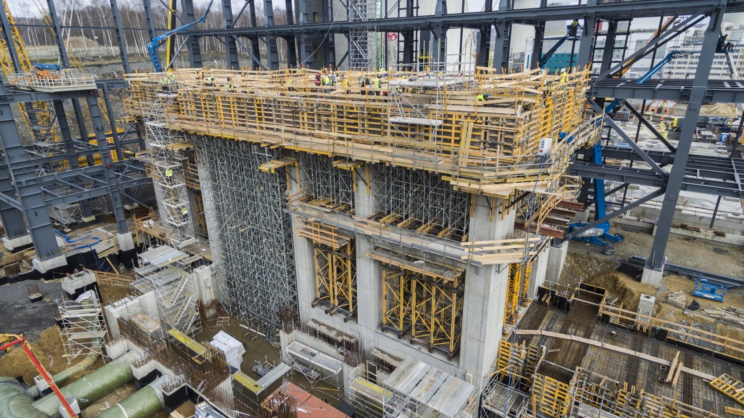
Elektrownia Turów
Inwestor: PGE Polska Grupa Energetyczna S.A.
Generalny wykonawca: BUDIMEX S.A.

Slide 15
…..a także
  Obwodnica Wałcza
  S17 odc. Garwolin – Gończyce
  S6 odc. Ustronie Morskie- początek obwodnicy Koszalina i Sianowa
  ul. Bohaterów Monte Cassino, Lublin
  Aleja Niepodległości, Białystok - etap III
  A1 odc. I Pyrzowice-Woźniki
  S3 odc. Jawor – Bolków
  Wytwórnia Pasz w Kluczborku
  Mlekpol Mrągowo
  Szpital im. Rydygiera, Toruń
  The Park B5,B6, Warszawa
  Park Avenue, Warszawa
  Biurowiec PIXEL, Poznań (II etap)
  Podium Park, Kraków
  Wiślane Tarasy, Kraków
  Biurowiec Graffit, Warszawa
  Szpital Południowy w Warszawie
  Wieża kontroli lotów na lotnisku w Pyrzowicach

Slide 16
03
Portfel najważniejszych projektów z udziałem ULMA realizowanych w roku 2018

Slide 17
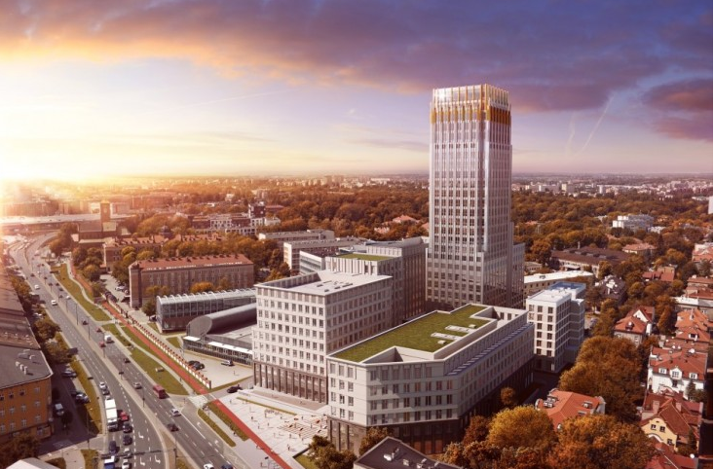
UNITY CENTRE w Krakowie
Inwestor: GD&K Group, Verity Development
Generalny Wykonawca: STRABAG Sp. z o.o.

Slide 18
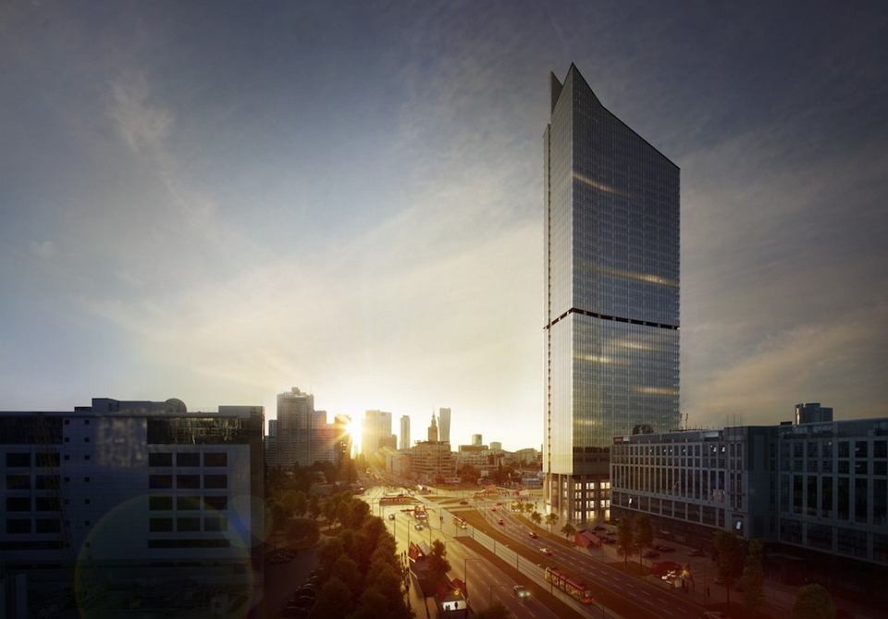
SPECTRUM TOWER – SKYLINER w Warszawie
Inwestor: KARIMPOL POLSKA Sp. z o.o.
Generalny Wykonawca: WARBUD S.A.

Slide 19
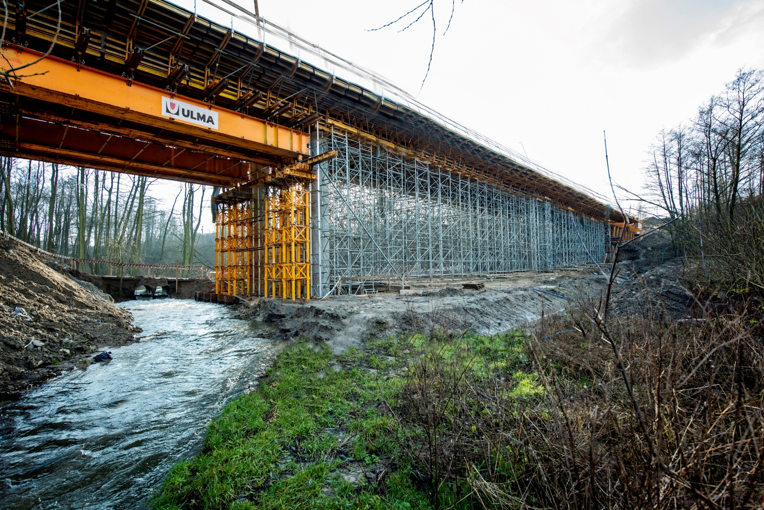
Obiekt M2 w ciągu obwodnicy Płocka
Inwestor: Urząd Miasta Płock
Generalny Wykonawca: PORR S.A.

Slide 20
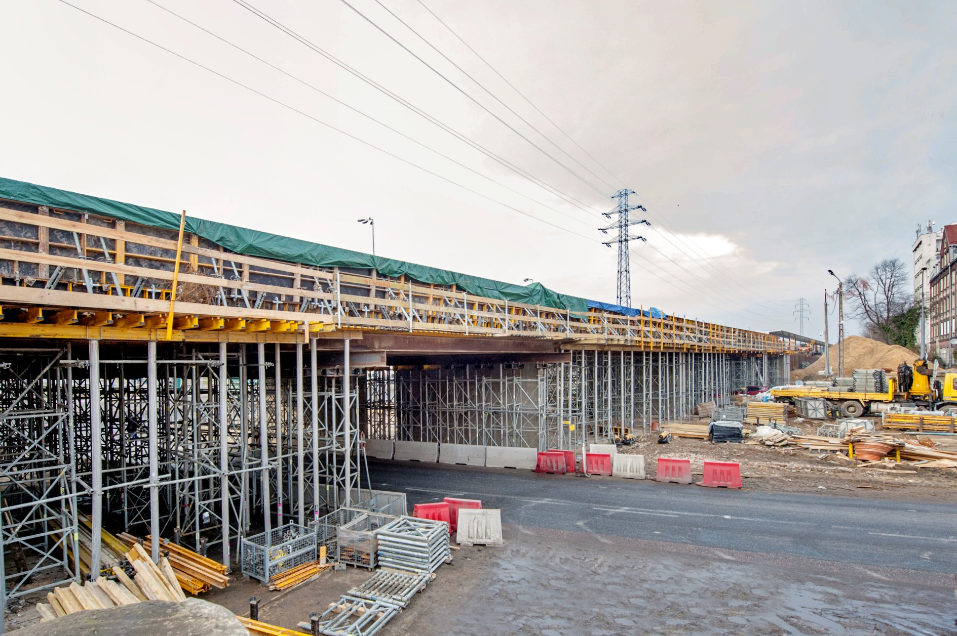
Modernizacja linii obwodowej w Warszawie
Inwestor: PKP Polskie Linie Kolejowe S.A.
Generalny Wykonawca: Strabag Sp. z o.o.

Slide 21
…..a także
  Linia kolejowa E30 Kraków – Rudzice
  Budowa Południowej Obwodnicy Warszawy, odc. B
  Budowa drogi S17 – obwodnica Kołbieli (koniec obwodnicy)
  Budowa drogi S17 – Garwolin (początek i koniec obwodnicy)
  Budowa drogi S17 – Gończyce (koniec obwodnicy)
  Obiekt MS-4B w ciągu drogi S3
  Przebudowa ul. Grygowej w Lublinie
  Zbiornik Racibórz (kontynuacja)
  Business Garden 2 w Poznaniu
  Hanza Tower w Szczecinie
  Budynek Wydziału Architektury Politechniki Poznańskiej

Slide 22
Perspektywy rynku budowlanego w Polsce na rok 2018
Prognozy rynkowe wskazują, że w roku 2018 nastąpi dalszy wzrost produkcji w budownictwie inżynieryjnym (nawet o 21,1%), a zwłaszcza w budownictwie kolejowym oraz najważniejszym z punktu widzenia Grupy segmencie obejmującym budowę mostów, wiaduktów i estakad.
    Z informacji przekazanych przez GDDKiA wynika, że w 2018 roku planuje się oddanie prawie 450 km nowych dróg. W postępowaniach przetargowych są obecnie 53 odcinki o łącznej długości 727 km.
    Szacuje się, że GDDKiA oraz PKP PLK, wspomagane przez fundusze unijne mają do wydania odpowiednio 135 mld zł na budowę dróg oraz 66 mld zł na modernizację linii kolejowych.
W budownictwie mieszkaniowym i niemieszkaniowym prognozuje się dalsze wzrosty, choć już nie tak spektakularne jak w roku 2017 (odpowiednio 3,2% oraz 6,7%).
W sektorze przemysłowym przewiduje się koniec wielkich inwestycji.
    W 2017 roku oddano do eksploatacji największy blok w polskiej energetyce (1075 MW) w Elektrowni Kozienice.
    Obecnie trwa już budowa nowych bloków w Elektrowni Opole, Elektrowni Jaworzno III i Elektrowni Turów.
    Grupy Energa i Enea planują wspólnie budować blok 1000 MW w Elektrowni Ostrołęka, jednak wciąż nie ma ostatecznej decyzji o realizacji tej inwestycji.
    W sektorze tym będziemy mieć zatem do czynienia głównie z modernizacją starych jednostek.

Slide 23
Perspektywy rynku budowlanego w Polsce na rok 2018 – cd.
Niemniej, pomimo dobrej ogólnej koniunktury rynkowej, sytuacja firm budowlanych jest trudna:
    zadłużenie firm budowlanych w 2017 roku wzrosło do 4,27 mld zł
    firmy budowlane borykają cię się z rosnącymi kosztami surowców (wzrost o 30%)
    firmy budowlane borykają cię się z rosnącymi kosztami robocizny (wzrost o 20%).
Powyższe symptomy i informacje wskazują na to, że w 2018 roku koniunktura na rynku budowlanym w Polsce powinna utrzymać się i to pomimo istniejących ryzyk finansowych i operacyjnych związanych z presją kosztową negatywnie oddziałującą na rentowność operacyjną uczestników rynku.

Slide 24
04
Rynki spółek zależnych

Slide 25
Podstawowe wskaźniki makroekonomiczne 2017 vs 2016 dla rynków eksportowych
Ukraina
 | 2017 | 2016
Dynamika PKB (r/r) | 2,0% | 1,8%
Dynamika produkcji budowlano – montażowej (r/r) | 20,9% | 13,1%
Produkt krajowy brutto wzrósł w 2017 o 2% wobec 1,8% w 2016 roku.
Inflacja w 2017 roku zmniejszyła się do 14,4%.
Ukraińska waluta (hrywna, UAH) wciąż pozostaje dość niestabilna, natomiast w minionym roku nie ulegała aż takim wahaniom i dewaluacji jak wcześniej.
W sektorze budowlanym utrzymywała się dodatnia dynamika wzrostu, która w okresie całego 2017 roku wyniosła 20,9% w tym:
  w sektorze inżynieryjnym (26,3%)
  w sektorze niemieszkaniowym (20,2%).
  Najsłabszą dodatnią dynamikę zaobserwowano w sektorze mieszkaniowym (11,7%).

Slide 26
Podstawowe wskaźniki makroekonomiczne 2017 vs 2016 dla rynków eksportowych – cd.
Kazachstan
 | 2017 | 2016
Dynamika PKB (r/r) | 3,7% | 1,0%
Dynamika produkcji budowlano – montażowej (r/r) | 1,9% | b.d
Produkt krajowy brutto wzrósł w 2017 o 3,7% wobec 1,0% w 2016.
Inflacja w 2017 roku wyniosła 7,4%.
Po okresie zastoju inwestorzy zagraniczni uruchamiali finansowanie nowych przedsięwzięć i inwestycji.
  amerykańska firma Chevron Oil rozpoczęła inwestycję o wartości 36,6 mld USD dotyczącą rozbudowy pola naftowego Tengiz w zachodnim Kazachstanie.
  Pod koniec 2017 roku rząd Kazachski podjął decyzje o uruchomieniu finansowania projektu BAKAD - obwodnicy Almaty, w ramach którego planowana jest budowa 17 obiektów mostowych, w budowie których specjalizuje się Spółka.
Dynamika produkcji budowlano montażowej wynosiła w 2017 roku 1,9%, w tym:
  sektor inżynieryjny 18,3%,
  w sektorze niemieszkaniowym odnotowano spadek o 18%,
  w sektorze mieszkaniowym odnotowano spadek o 4,3%.

Slide 27
Podstawowe wskaźniki makroekonomiczne 2017 vs 2016 dla rynków eksportowych – cd.
Litwa
 | 2017 | 2016
Dynamika PKB (r/r) | 3,8% | 2,2%
Dynamika produkcji budowlano – montażowej (r/r) | 14,2% | -9,7%
Produkt krajowy brutto wzrósł w 2017 o 3,8% wobec 2,2% w 2016.
Inflacja w 2017 roku wyniosła 3,7%.
Dynamika produkcji budowlano montażowej w 2017 roku 14,2%, w tym:
  w sektorze inżynieryjnym nastąpił wzrost o 14,2%,
  w sektorze niemieszkaniowym wzrost wyniósł 11,9%,
  natomiast w sektorze mieszkaniowym odnotowano spadek o 3,3%.

Slide 28
Perspektywy dla rynków eksportowych na rok 2018
Wśród czynników, które w najbliższym okresie mogą mieć wpływ na koniunkturę gospodarczą i przychody Grupy Kapitałowej ULMA Construccion Polska realizowane na rynkach zagranicznych, należy wymienić:
Na Ukrainie:
Dalszą stabilizację sytuacji polityczno – gospodarczej,
Utrzymujące się w dalszym ciągu dwucyfrowe wzrosty produkcji budowlano-montażowej, świadczące o znaczącej poprawie klimatu inwestycyjnego,
Uruchomienie budowy kilku centrów handlowych w Ukrainie.
W Kazachstanie:
Kontynuację polityki wdrażania reform ekonomicznych i poszukiwania prywatnych, zagranicznych inwestorów dla dużych przedsiębiorstw państwowych,
Kontynuację rozwoju sektora naftowego i utrzymujące się zainteresowanie firm zagranicznych udziałem w jego rozwoju,
Koncentracje na obiektach inżynieryjnych (szczególnie mostach i wiaduktach w Almaty i Astanie) oraz naftowych w szczególności na polu naftowym Tengiz.
Na Litwie:
Kontynuacja współpracy z innymi krajami z regionu Morza Bałtyckiego.

Slide 29
05
Wyniki finansowe za 2017 r.

Slide 30
Grupa ULMA Construccion Polska S.A. – dane skonsolidowane
Wynik finansowy rok 2017 vs rok 2016
Komentarz:
Zmiana szacunków okresów amortyzacji środków trwałych (szalunków i rusztowań) – 4 820 tys zł ujęta w amortyzacji

Slide 31
Grupa ULMA Construccion Polska S.A. – dane skonsolidowane
Przepływy netto rok 2017 vs rok 2016
Komentarz:
Wypłata dywidendy – 28 380 tys zł ujęta w przepływach z działalności finansowej

Slide 32
Grupa ULMA Construccion Polska S.A. – dane skonsolidowane
Wynik finansowy wg kwartałów w roku 2017
Komentarz:
Zmiana szacunków okresów amortyzacji środków trwałych (szalunków i rusztowań) – 4 820 tys zł ujęta w amortyzacji

Slide 33
ULMA Construccion Polska S.A. – dane jednostkowe
Wynik finansowy rok 2017 vs rok 2016
Komentarz:
Zmiana szacunków okresów amortyzacji środków trwałych (szalunków i rusztowań) – 4 820 tys zł ujęta w amortyzacji

Slide 34
ULMA Construccion Polska S.A. – dane jednostkowe
Przepływy netto rok 2017 vs rok 2016
2017
2016
%
Dane w tys. PLN
Wykonanie
Wykonanie
2017 / 2016
Przepływy z działalności
13 895
3 978
249%
operacyjnej
Przepływy z działalności
4 335
-2 163
300%
inwestycyjnej
Przepływy pz działalności
18 230
1 815
904%
gospodarczej
Przepływy z działalności
-28 500
-
n/a
finansowej
Komentarz:
Otrzymana dywidenda z ULMA Opalubka Ukraina sp. z o.o. – 3 080 tys zł ujęta w przepł. z dz. inwestycyjnej
Wypłata dywidendy – 28 380 tys zł ujęta w przepływach z działalności finansowej

Slide 35
www.ulmaconstruction.pl

